Slide 1
99.github(형상관리)

Slide 2
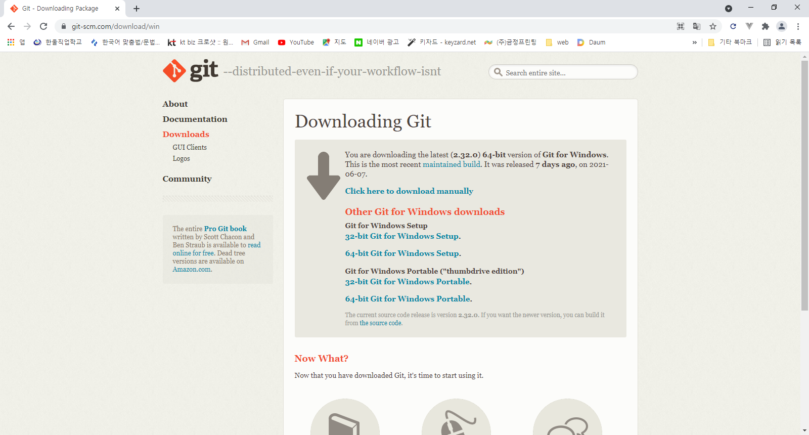
git
https://git-scm.com/download/win
url에 접속해 64-bit git for window 다운로드

Slide 3
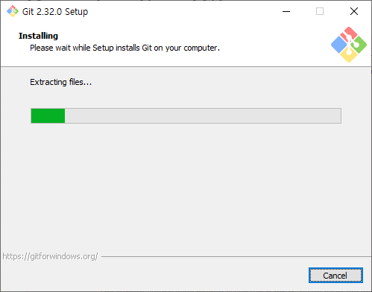
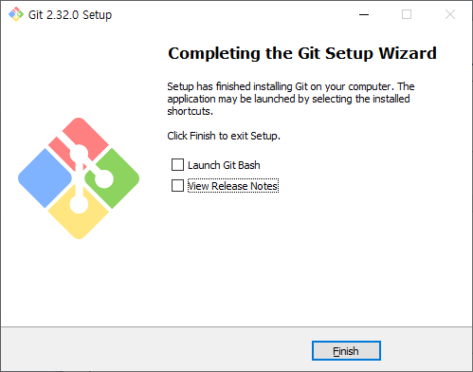
git
설정화면이 나오면 Next를 계속 눌러서 설치를 완료한다.

Slide 4
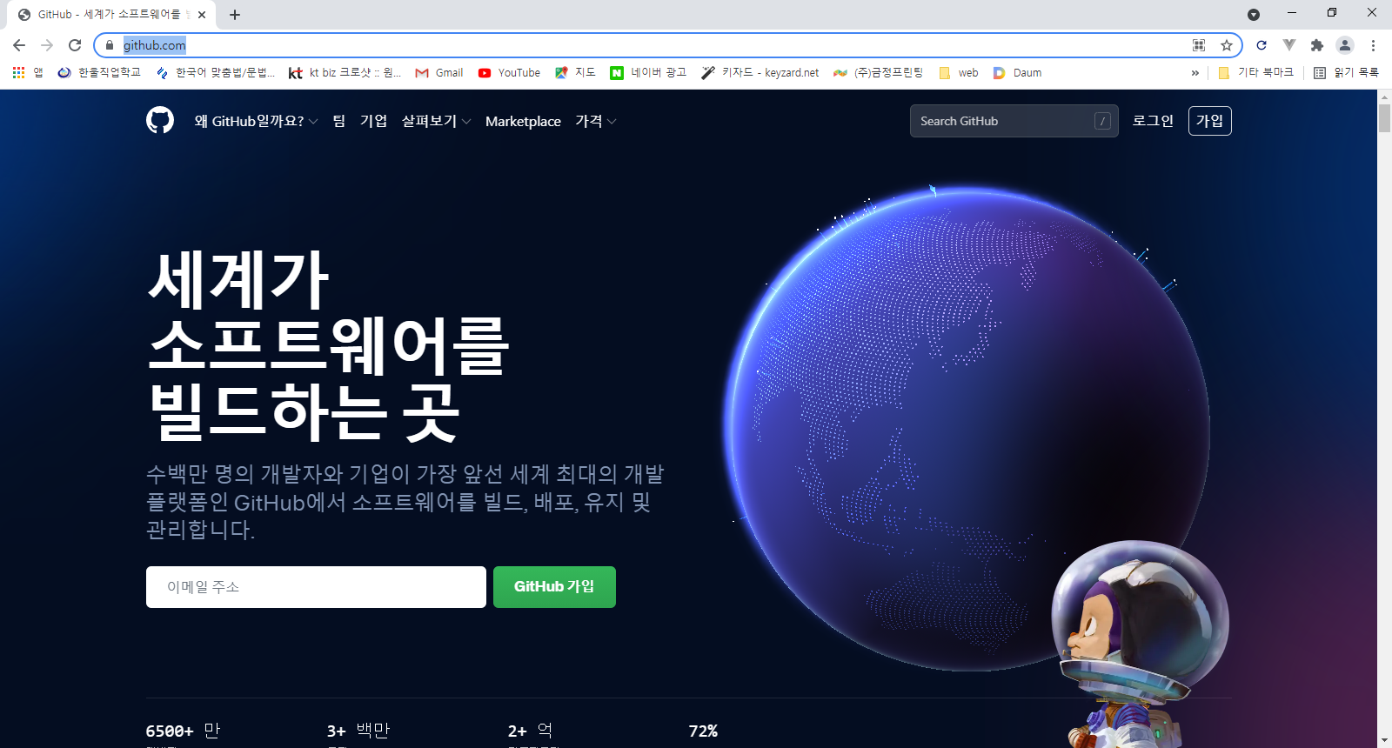
Bundle
https://github.com/
github사이트에 접속해서 회원가입을 먼저 진행한다.

Slide 5
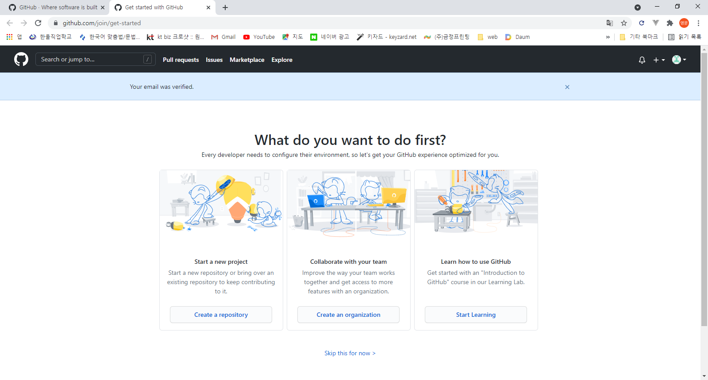
git
https://github.com/join/get-started
가입이 정상적으로 완료되었다면 로그인을 한뒤 Create Repository를 누른다.

Slide 6
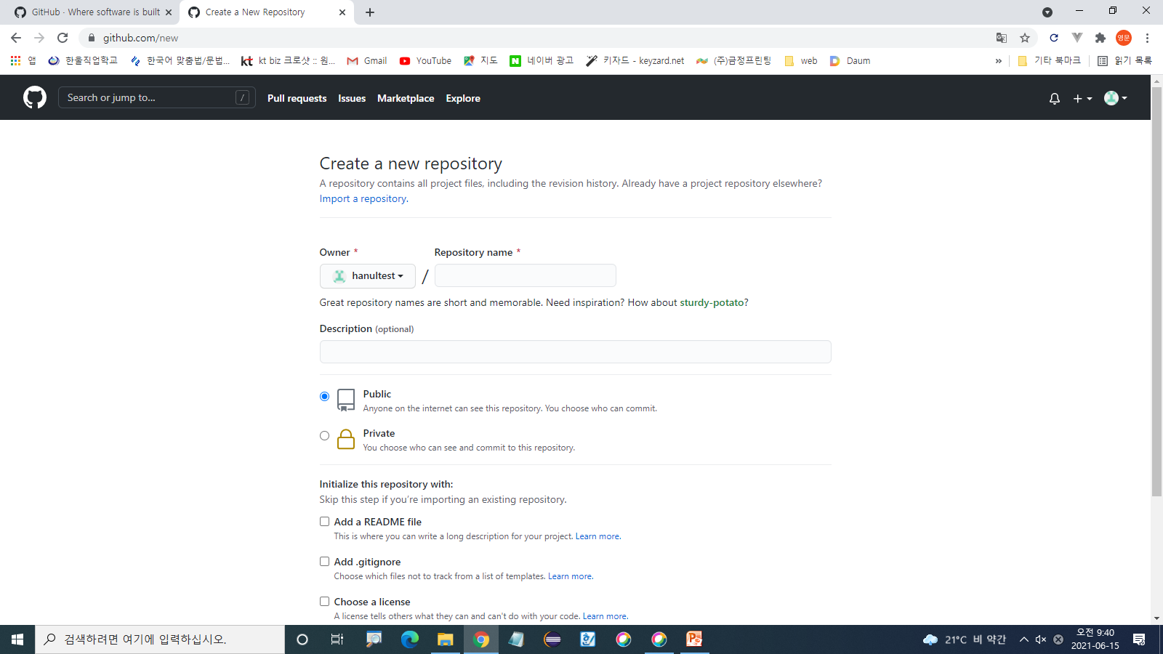
git
https://github.com/join/get-started
Repository name은 자기의 팀명(ex ateam) description은 주석(설명)이다. 입력후 create를 해준다.

Slide 7
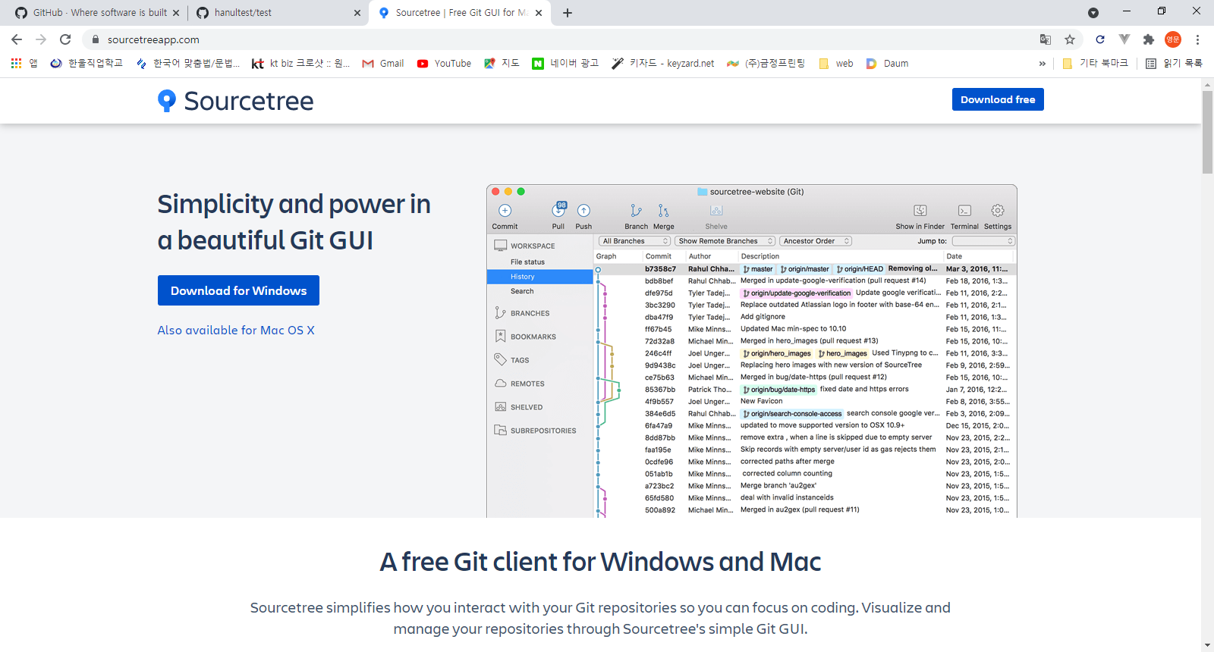
git
https://www.sourcetreeapp.com/
소스트리 사이트에 접속해서 다운 받는다.

Slide 8
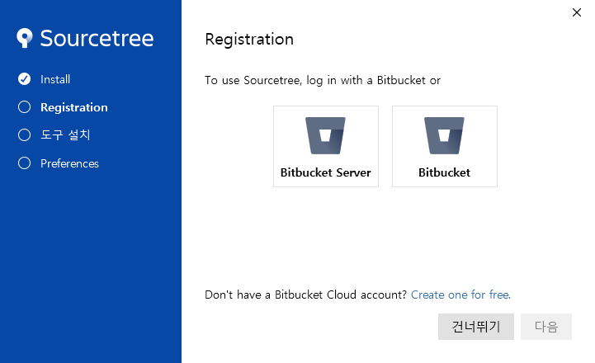
git
눌러서 설치

Slide 9
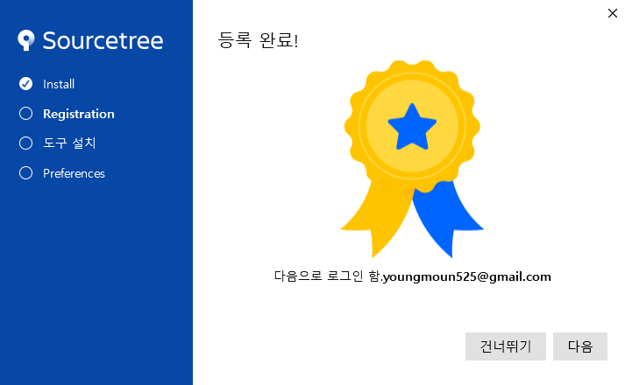
git
설치가 되면 다음과같은 화면이 나오게 됨

Slide 10
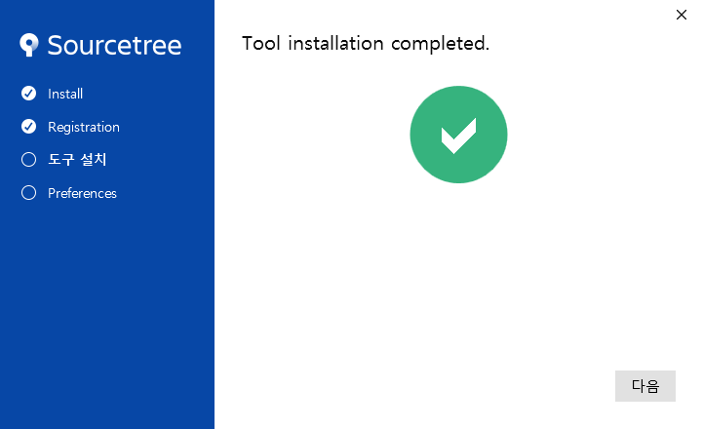
git
다음을 눌러 소스트리도 설치를 완료한다.

Slide 11
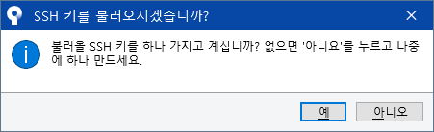
git
아니오를 누르고 마무리

Slide 12
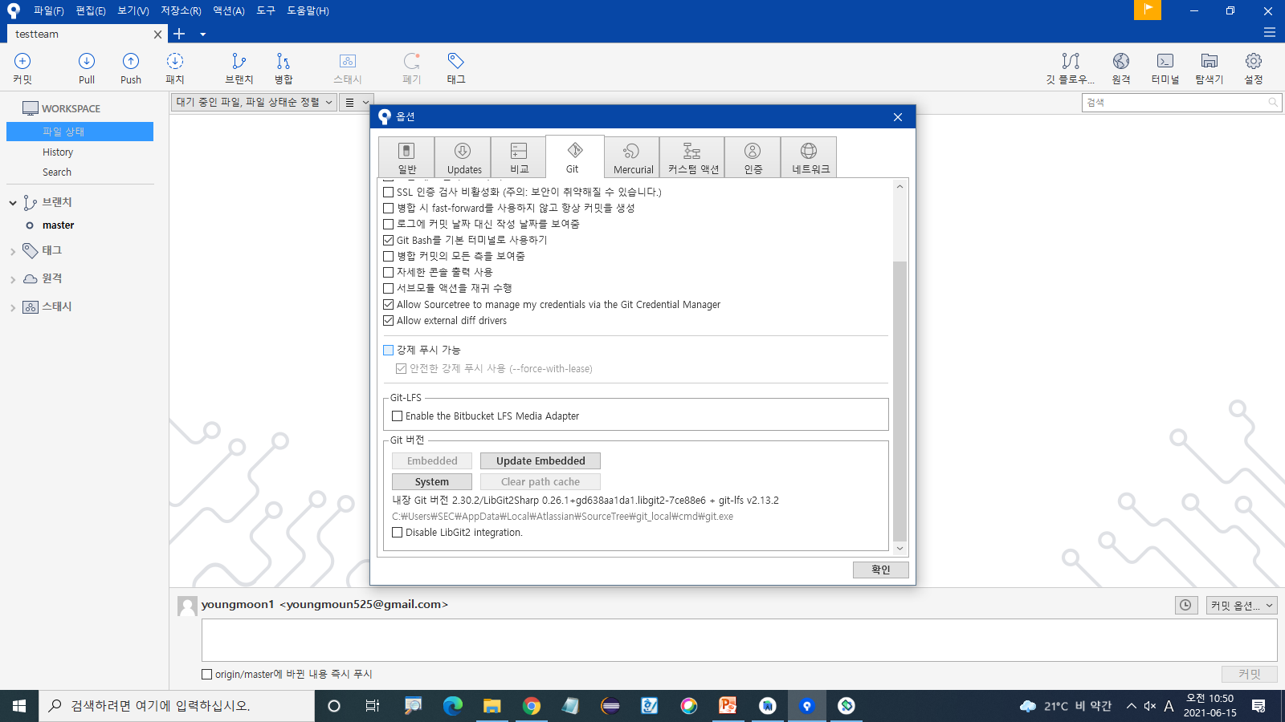
git
상단 도구 -> 옵션 -> git탭에서 스크롤 내리고 git 버전 embedded 클릭 하여 다운

Slide 13
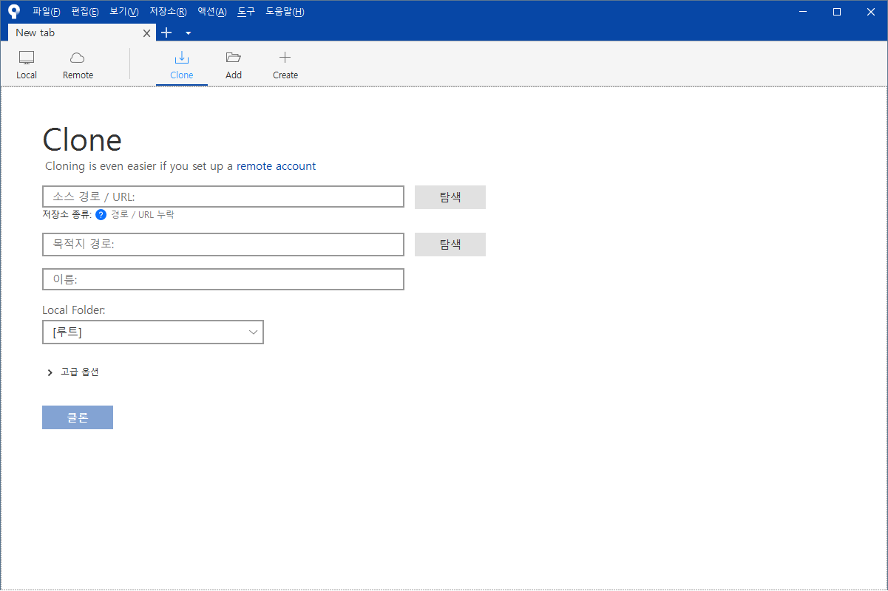
git
소스 경로 / URL은 다음페이지 참조

Slide 14
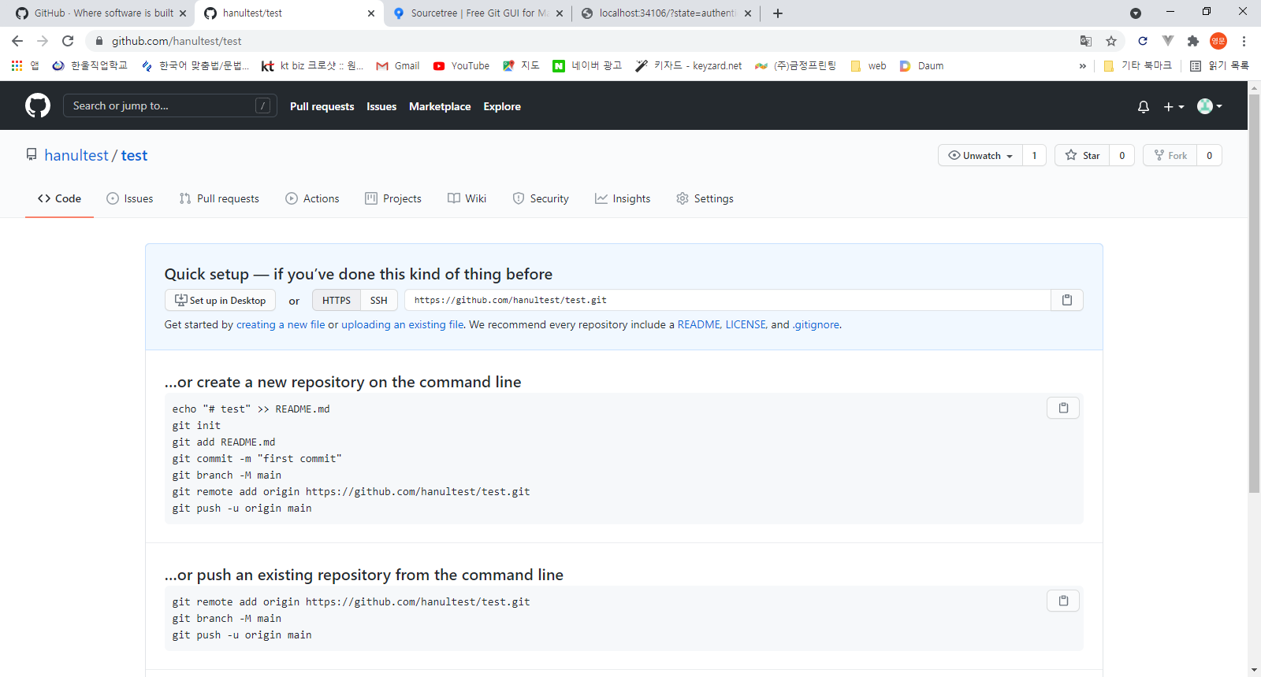
git
git의 url을 복사

Slide 15
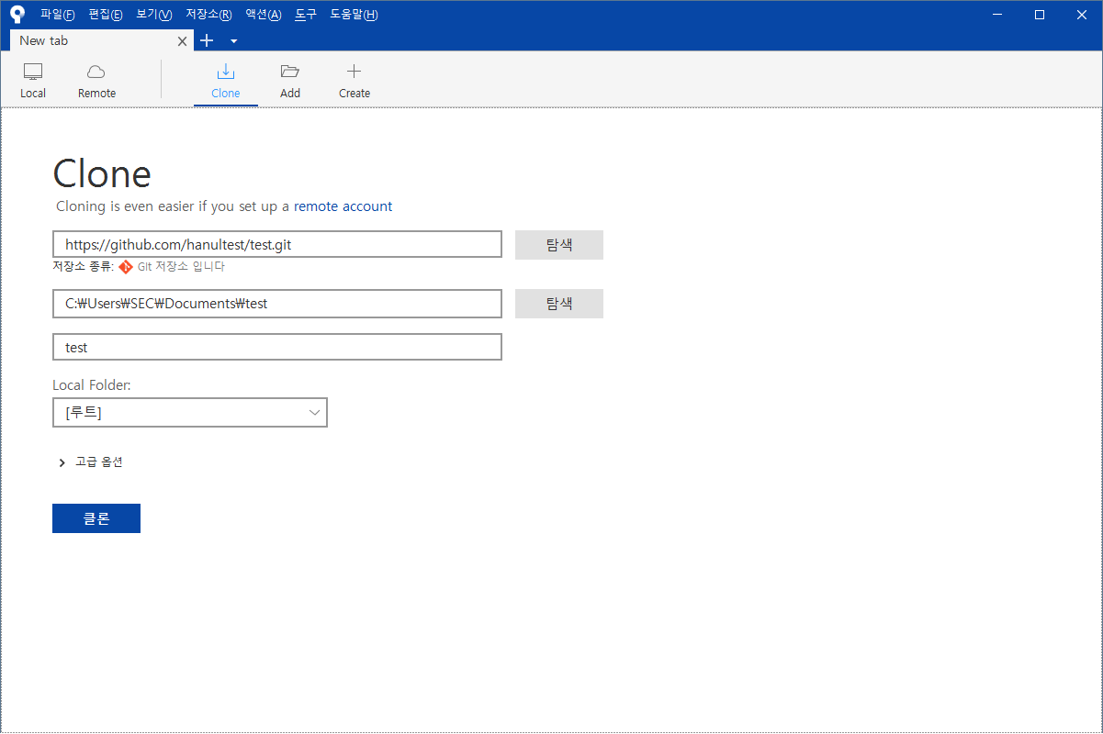
git
붙여넣기

Slide 16
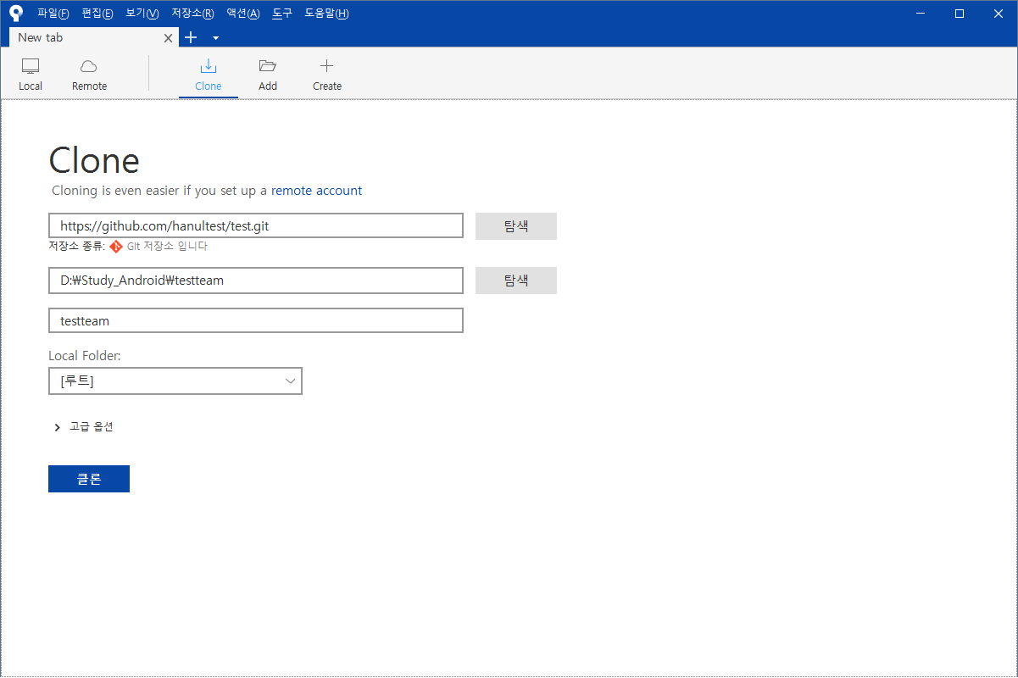
git
탐색을눌러 경로를 바꿔준다. D:\StudyAndroid\공유할폴더생성

Slide 17
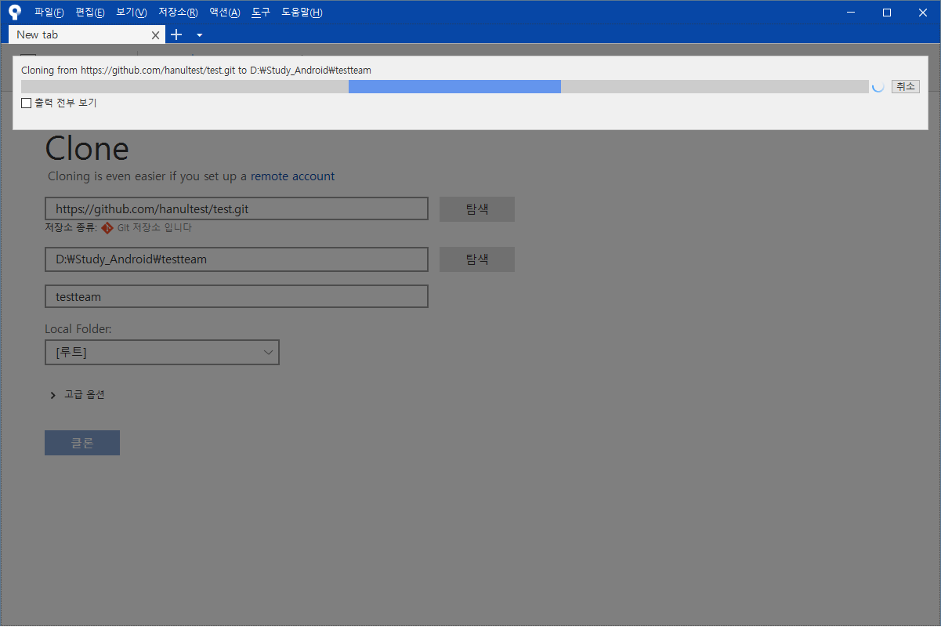
git
완료가 되면 클론을 눌러 준다.

Slide 18
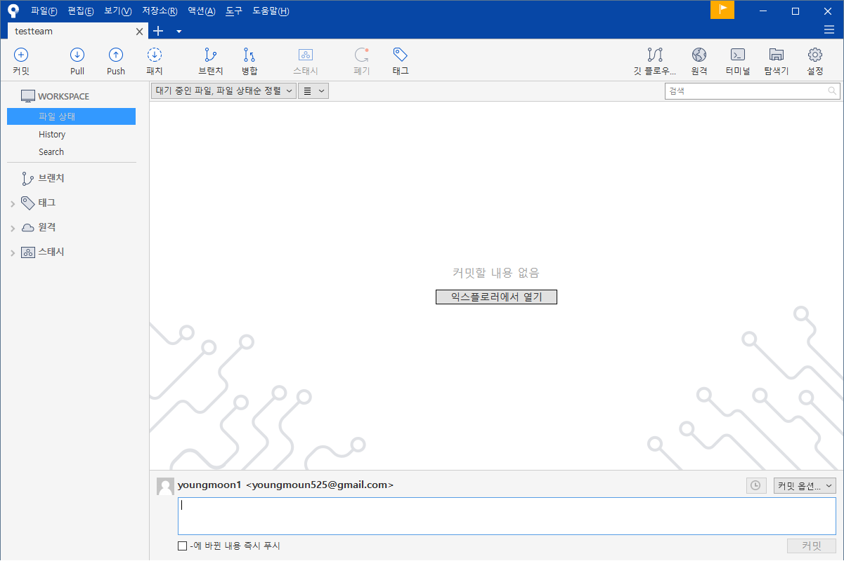
git
완료 된 화면. 방금 만든 폴더에 아무 프로젝트나 복사해서 테스트 준비

Slide 19
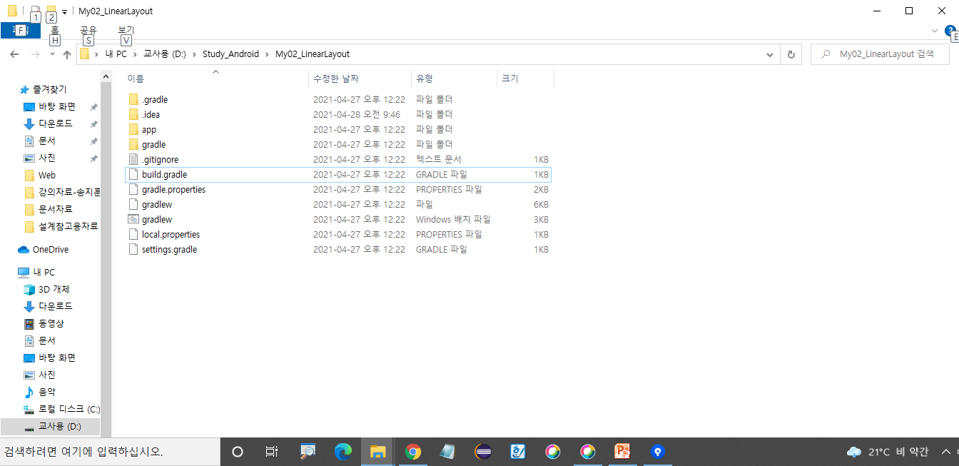
git
내용을 전체 복사하여 붙여넣기

Slide 20
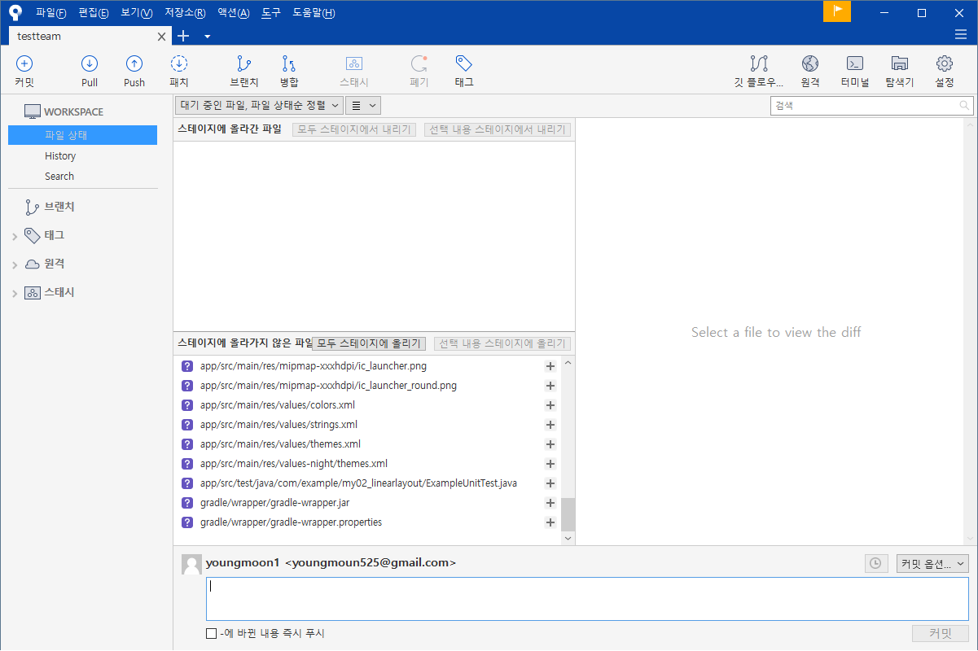
Bundle
붙여넣기가 정상적으로 되면 화면처럼 파일들이 보이게 되고 모두 스테이지에 올리기를 클릭한다.

Slide 21
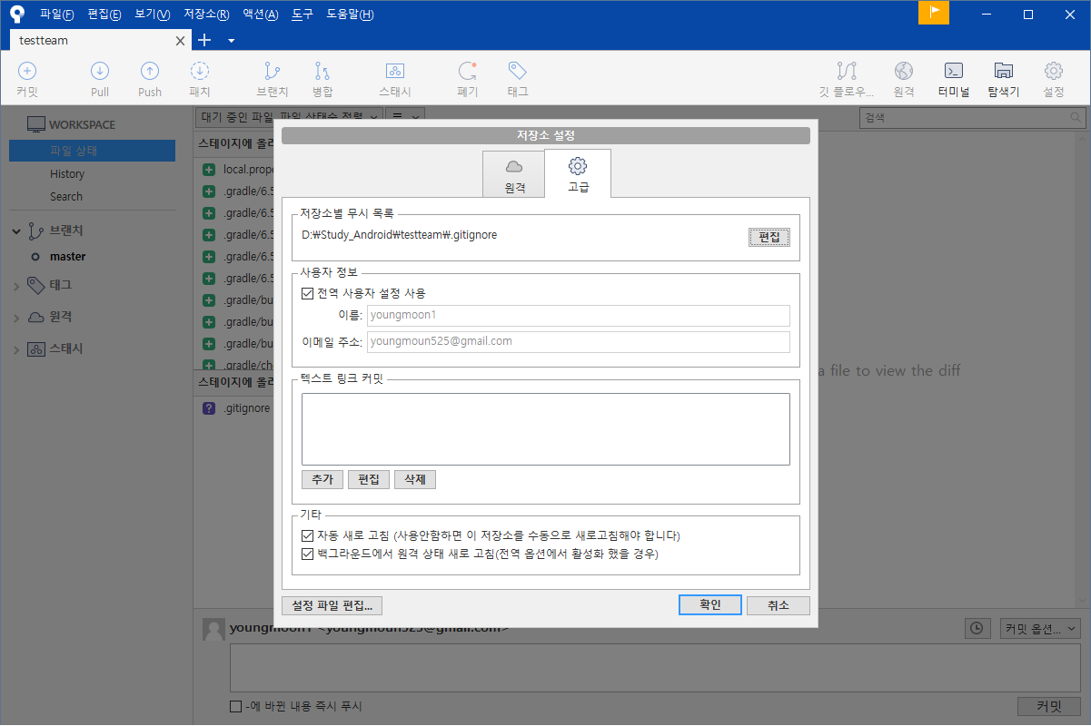
Bundle
파일을 업로드 전 제외할 파일을 설정을 해준다. 우측 상단 설정->고급설정->저장소별 무시 목록 -> 편집버튼 -> 메모장으로 열기

Slide 22
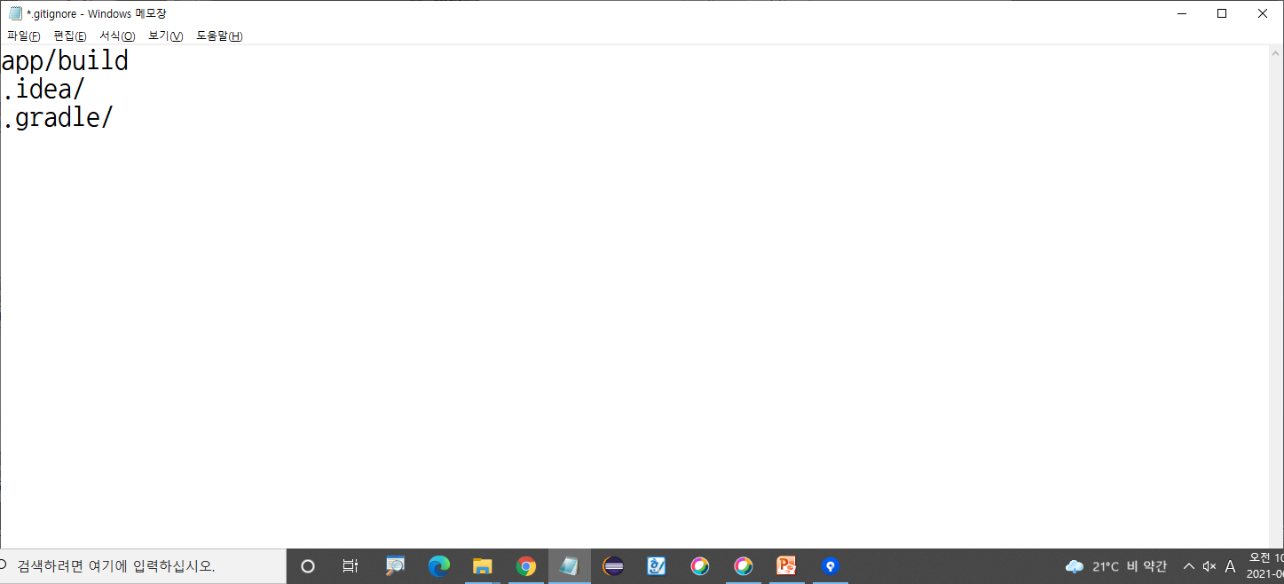
git
app/build .idea/ .gradle/
최초 업로드 시에 한번 해준다

Slide 23
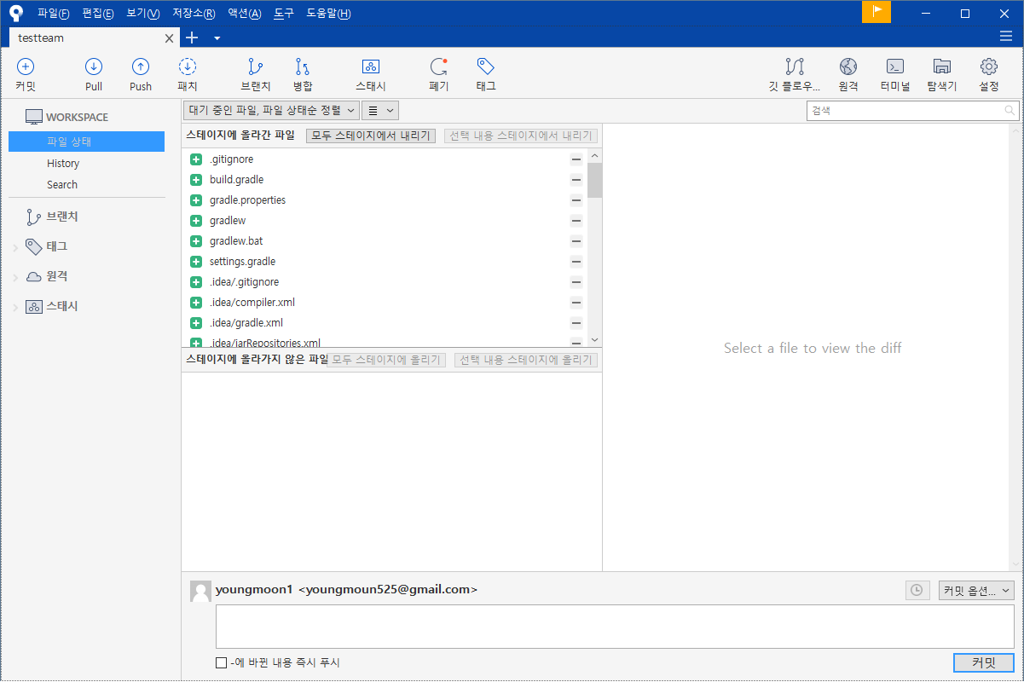
git
커밋을 누르고 textarea에 주석을 작성한 후에 Push를 누르게 되면 스테이지에 있는 파일들이 git Server로 전송됨

Slide 24
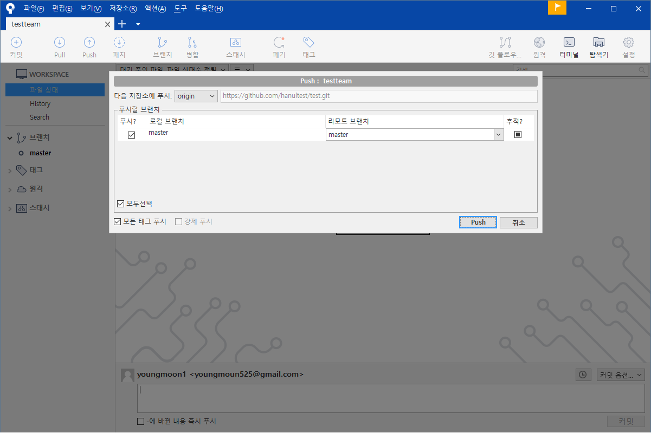
git
Push를 누르게 되면 스테이지에 있는 파일들이 git Server로 전송됨

Slide 25
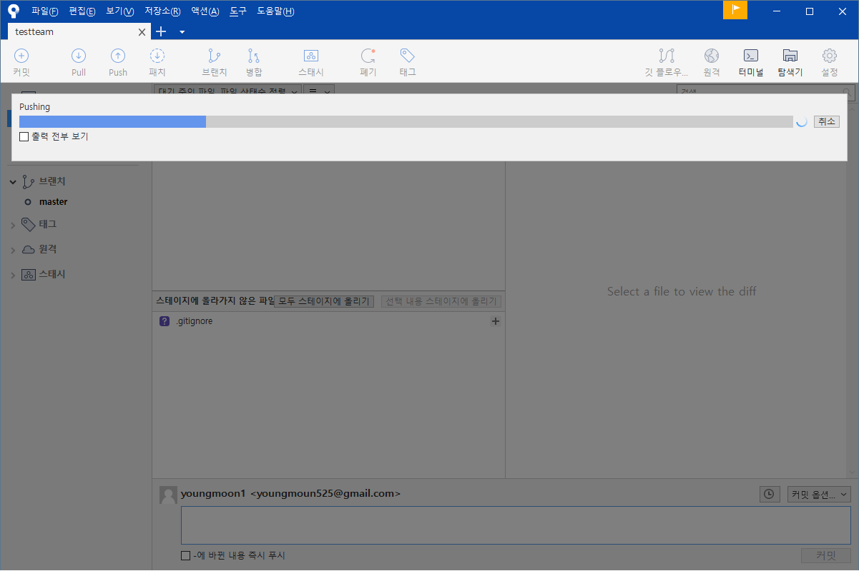
git
전송중인 화면

Slide 26
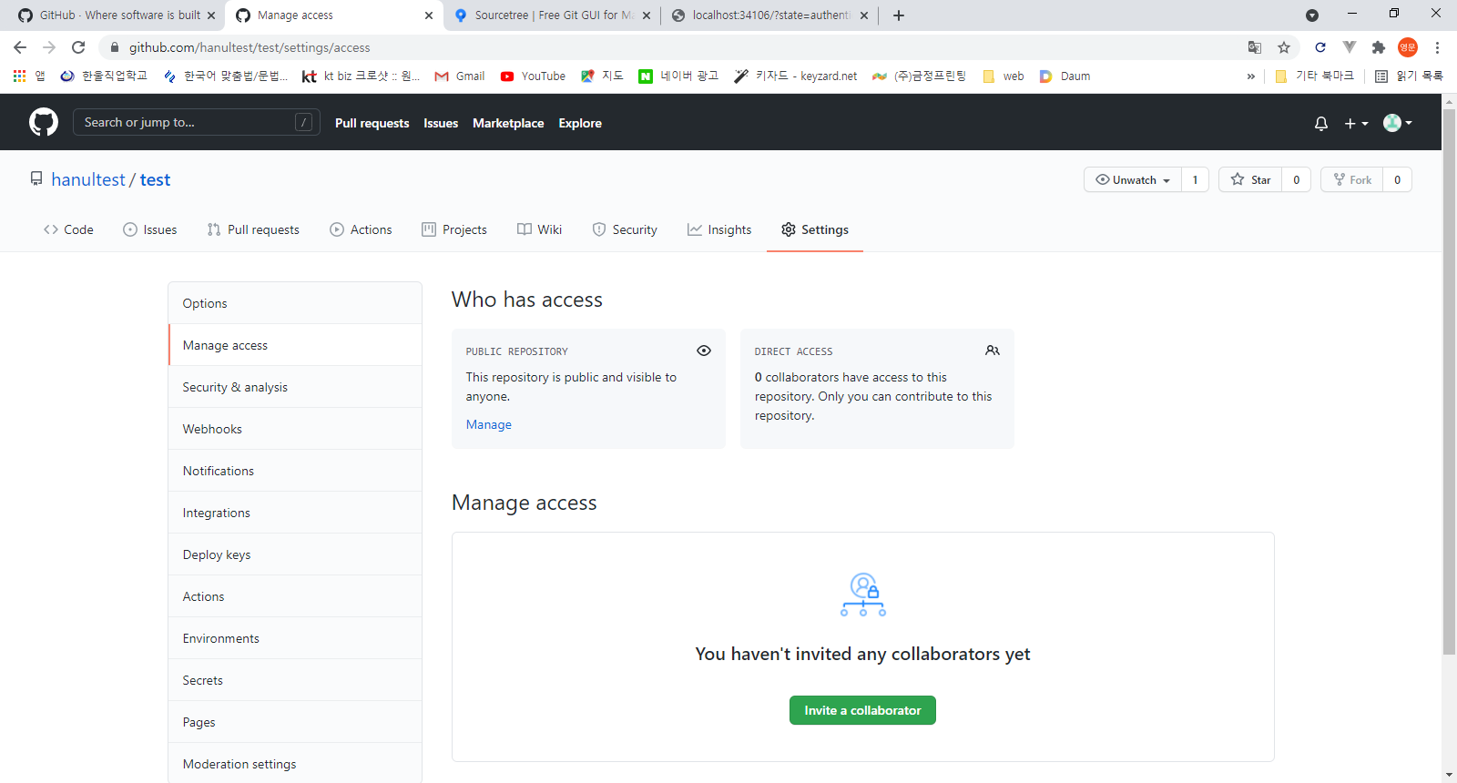
git
팀원 초대하기 git로그인 후 Settings - > 좌측 Mange access클릭 후 invte버튼 클릭 조원의 경우 모든 과정을 똑같이 해준 후(테스트 제외) pull버튼을 통해 소스 다운로드

